Slide 1
第二章 解析函数
习题课
1、重点和难点
2、内容总结
3、习题处理

Slide 2
1、重点与难点
重点：
1. 函数解析性的定义和判别；
2. 初等解析函数；
难点：
1. 解析函数的概念；

Slide 3
2、内容提要
它们之间的关系
极限
导数
复变函数
连续性
微分
解析函数
它们的关系
指数函数
解析判别命题
三角函数
初等解析函数
双曲函数
对数函数
幂函数
反三角(双曲)函数

Slide 4

极限、连续、可导、可微和解析关系
在一点处：
⇔
解析
可导
可微
连续
极限存在
在区域上：
⇔
⇔
解析
可导
可微
连续
极限存在
反之不成立！
返回

Slide 5

判别命题
二元函数偏导数存在且连续
二元函数可微
⇔
极限存在
极限存在
⇔
连续
连续
⇔
可微(可导)
可微
且C-R方程成立
⇔
解析
可微
且C-R方程成立

Slide 6
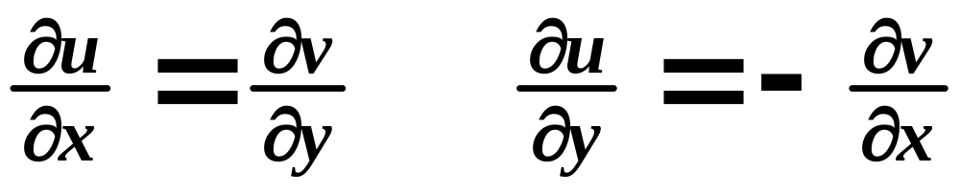
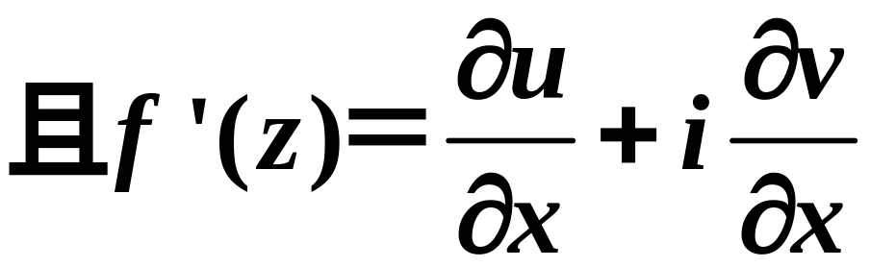
Cauchy-Riemann方程

Slide 7
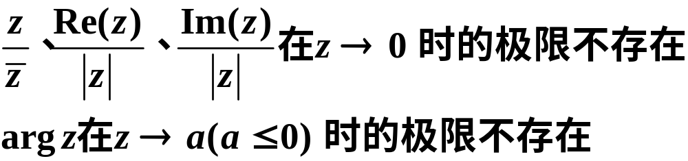
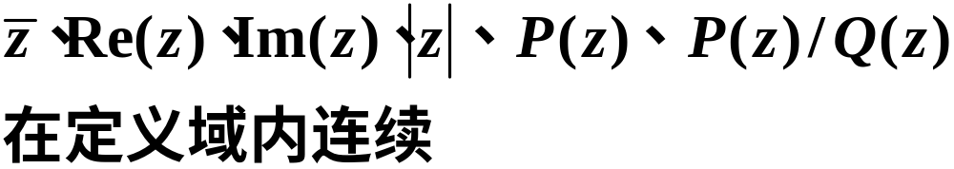
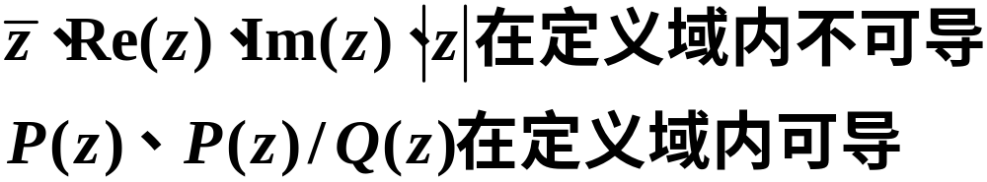
常见函数的“性质”小总结
⇔
解析
可导
可微
连续
极限存在

Slide 8
初等解析函数
单值函数：指数、三角、双曲函数；
多值函数：对数、幂函数反三角、反双曲。
定义性质

Slide 9
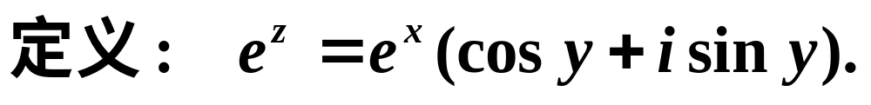
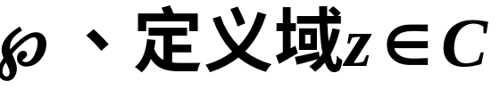
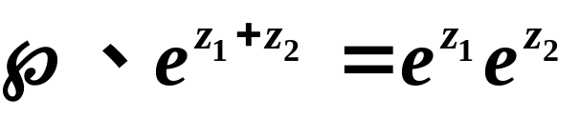
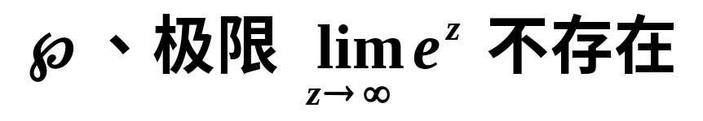
指数函数的定义和性质

Slide 10
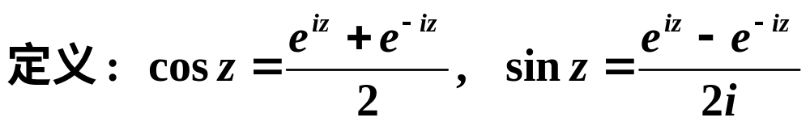

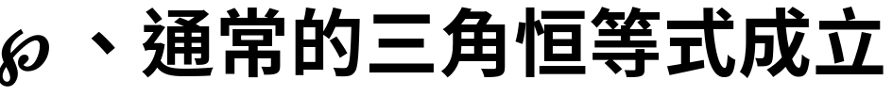
三角函数的定义和性质

Slide 11
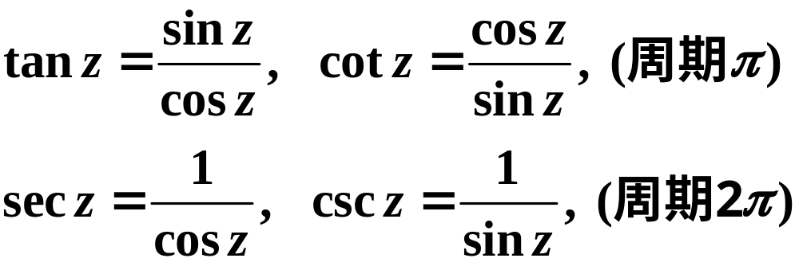
同理可以定义其他三角函数：
它们都解析.

Slide 12
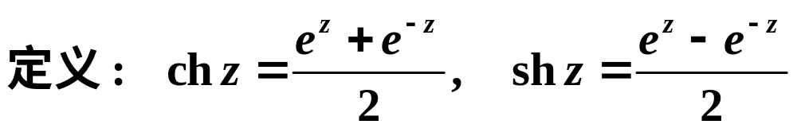
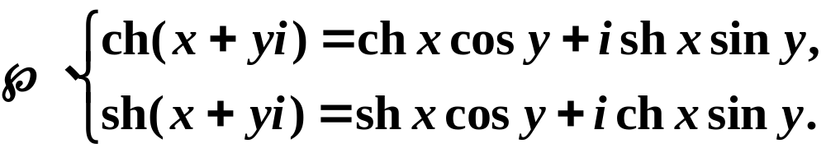
双曲函数的定义和性质

Slide 13
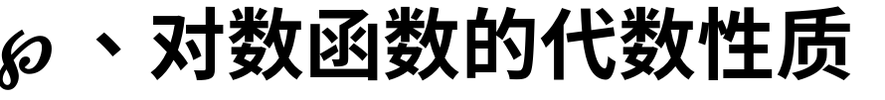

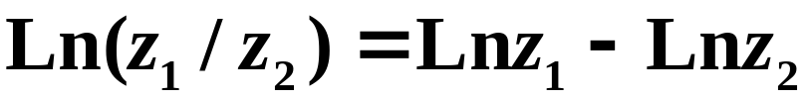
对数函数等的定义和性质

Slide 14
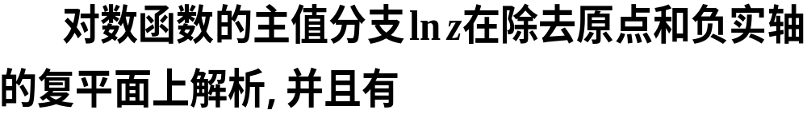
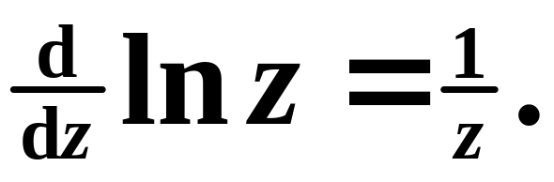

Slide 15
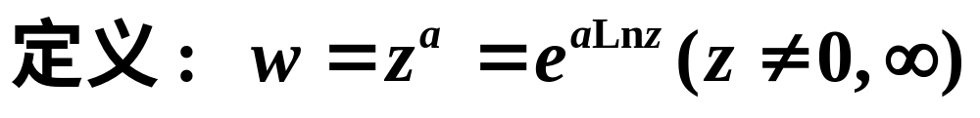
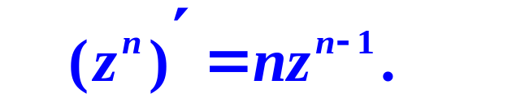
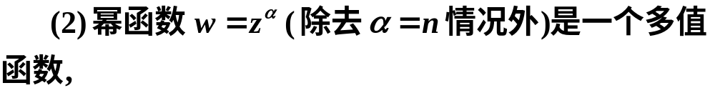
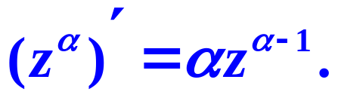
幂函数的定义和性质
幂函数的解析性
它的 各个分支在除去原点和负实轴的复平面
内是解析的,

Slide 16
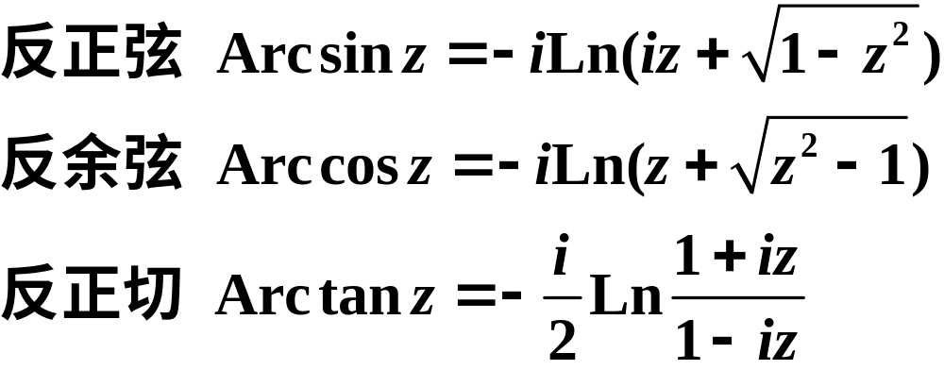
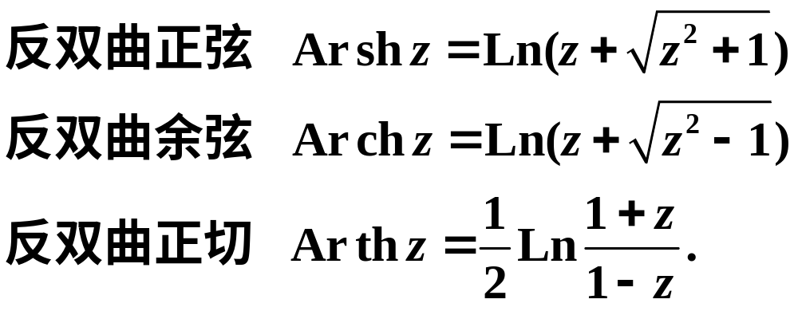
反三角、反双曲函数的定义

